Slide 1


Slide 2






تعيين تلميذ(ة) للإجابة
توجيهات و شرح التعليمات
عرض فيديو
المرور بين الصفوف للمساعدة و تصحيح الإنجازات
عمل في ثنائيات
نهاية الشريط، المرور إلى الشريحة الموالية.

Slide 3

تنظيم حصص الأسبوع الثاني
اليوم 4 -
اليوم1 -
نشاط اعتيادي
ورشة الكتابة: إنتاج كتابي – الحصة 3
ورشة الكتابة : إنتاج كتابي – الحصة4
نشاط اعتيادي
الأساليب
التحدث .
اليوم 5 -
اليوم 2 -
نشاط اعتيادي
قراءة : ما بعد القراءة : تقويم المقروء
ورشة الكتابة : إنتاج كتابي الحصة 5
نشاط اعتيادي
قراءة : ما قبل القراءة: التوقع والتحقق
قراءة : أثناء القراءة – الفهم
اليوم 6 -
اليوم 3 -
نشاط اعتيادي
مراجعة توليف (شكل وفهم)
القراءة الاثرائية : الحصة 2
1نشاط اعتيادي
قراءة : أثناء القراءة
ورشة الكتابة: التراكيب .
Révision
Lecture offerte

Slide 4






هيكلة حصة اليوم
- 01 انشطة اعتيادية
طلاقة
- 02 ورشة القراءة – الحصة 1
النبتة العجيبة (2) : توقع و تحقق
- 03ورشة القراءة – الحصة 2
النبتة العجيبة (2) - استراتيجية التلخيص(2).

Slide 5

عند نهاية الحصة
على الأقل 80% من المتعلمين سيكونون قادرين على:
قراءة فقرة باسترسال؛
توقع مضمون نص مقروء و التحقق من التوقعات؛
استثمار استراتيجية تلخيص نص مقروء.

Slide 6

افتتاح الحصة
افتتاح الحصة
ترحيب
نشاط اعتيادي : الطلاقة

Slide 7

مرحبا بكم ، سنبدأ حصة اللغة العربية.
اختــتام الحــصة
ورشة القراءة 2
ورشة القراءة 1
افتتاح الحصة

Slide 8


ضعوا اللوحة على الطاولة ، الكراسة والدفتر والمقلمة في القمطر.
اختــتام الحــصة
ورشة القراءة 2
ورشة القراءة 1
افتتاح الحصة

Slide 9
ستتدربون في هذه الحصة على قراءة فقرة بدقة وسرعة. من يقرأ . تابعوا
اختــتام الحــصة
ورشة القراءة 2
ورشة القراءة 1
افتتاح الحصة
اَلْهاتِفُ ٱلْمَحْمولُ أَداةٌ مُفيدَةٌ إِذا أَحْسَنْتَ ٱلتَّعامُلَ مَعَها. أَنْصَحُكَ بِعَدَمِ ٱلإِفْراطِ في ٱسْتِعْمالِهِ، وَتَخْصيصِ أَوْقاتٍ مُحَدَّدَةٍ لِذلِكَ بَعيداً عَنْ أَوْقاتِ ٱلدِّراسَةِ وَٱلنَّوْمِ وَٱلطَّعامِ، فَٱلإِدْمانُ عَلَيْهِ يُضْعِفُ تَرْكيزَكَ وَيُؤَثِّرُ سَلْباً عَلى تَحْصيلِكَ ٱلدِّراسِيِّ. تجنّب حمله إلى غرفة النّوم ليلا، فالضّوء المنبعث منه يخلّ بنومك ويتعب عينيك. كَما أَنْصَحُكَ بِعَدَمِ ٱسْتِعْمالِهِ في ٱلأَماكِنِ ٱلْعامَّةِ بِشَكْلٍ مُبالَغٍ فيهِ، فَذلِكَ يُبْعِدُكَ عَنِ ٱلتَّواصُلِ ٱلْحَقيقِيِّ مَعَ مَنْ حَوْلَكَ. فلا تَدعه يسرق وقتك ويتحكّم في حياتك، واجعل لنفسك أوقاتا خالية من الشّاشات تقضيها مع أسرتك وأصدقائك.

Slide 10

الآن سنمر لتحدي الطلاقة. سأسحب 5 بطاقات تحمل أسماء 5 متعلمين. سأنادي على المتعلم الأول ليقرأ النص بطلاقة.
اختــتام الحــصة
ورشة القراءة 2
ورشة القراءة 1
افتتاح الحصة
تَحَدّي ٱلطَّلاقَةِ

Slide 11
أنادي على التلميذ الأول: .................................. .
اختــتام الحــصة
ورشة القراءة 2
ورشة القراءة 1
افتتاح الحصة
اَلْهاتِفُ ٱلْمَحْمولُ أَداةٌ مُفيدَةٌ إِذا أَحْسَنْتَ ٱلتَّعامُلَ مَعَها. أَنْصَحُكَ بِعَدَمِ ٱلإِفْراطِ في ٱسْتِعْمالِهِ، وَتَخْصيصِ أَوْقاتٍ مُحَدَّدَةٍ لِذلِكَ بَعيداً عَنْ أَوْقاتِ ٱلدِّراسَةِ وَٱلنَّوْمِ وَٱلطَّعامِ، فَٱلإِدْمانُ عَلَيْهِ يُضْعِفُ تَرْكيزَكَ وَيُؤَثِّرُ سَلْباً عَلى تَحْصيلِكَ ٱلدِّراسِيِّ. تجنّب حمله إلى غرفة النّوم ليلا، فالضّوء المنبعث منه يخلّ بنومك ويتعب عينيك. كَما أَنْصَحُكَ بِعَدَمِ ٱسْتِعْمالِهِ في ٱلأَماكِنِ ٱلْعامَّةِ بِشَكْلٍ مُبالَغٍ فيهِ، فَذلِكَ يُبْعِدُكَ عَنِ ٱلتَّواصُلِ ٱلْحَقيقِيِّ مَعَ مَنْ حَوْلَكَ. فلا تَدعه يسرق وقتك ويتحكّم في حياتك، واجعل لنفسك أوقاتا خالية من الشّاشات تقضيها مع أسرتك وأصدقائك.

Slide 12
الفائزون بنجمة الطلاقة هم ...........................................................................
اختــتام الحــصة
ورشة القراءة 2
ورشة القراءة 1
افتتاح الحصة
تَحَدّي ٱلطَّلاقَةِ

Slide 13
ورشة القراءة – الحصة 1
ورشة القراءة – الحصة 1
النبتة العجيبة (2) : توقع و تحقق

Slide 14
سنقرأ الجزء الثاني من نص "النبتة العجيبة" . من يذكرنا بأحداث الجزء الأول؟
اختــتام الحــصة
ورشة القراءة 2
ورشة القراءة 1
افتتاح الحصة
اَلنَّبْتَــــــــــــــــــــةُ ﭐلْعَجيبَــــــــــــــــــــةُ (2).

Slide 15
قبل قراءة النص سنتعرف على مفردات تفيدنا في فهم النص. سأقرأ أولاً. من يقرأ مثلي؟
اختــتام الحــصة
ورشة القراءة 2
ورشة القراءة 1
افتتاح الحصة
اَلتَّعايُشُ
وَهَنٌ
اِسْتَبَدَّ بِهِ
تَذْبُلُ

Slide 16
الآن، سنربط كل كلمة بالتعريف المناسب لها . ما المقصود ب : تذبل؟ استبد به ؟ وهن؟ التعايش؟
اختــتام الحــصة
ورشة القراءة 2
ورشة القراءة 1
افتتاح الحصة
غَلَبَ عَلَيْهِ وَتَمَكَّنَ مِنْهُ
تَذْبُلُ
اَلْعَيْشُ ٱلْمُشْتَرَكُ في تَفاهُمِ وَوِئامِ.
اِسْتَبَدَّ بِهِ
تَضْعُفُ وَتَجِف وَتَفْقِدُ نَضارَتَها.
وَهَنٌ
مَرَضٌ، وضَعْفٌ وَفُتورٌ وَإِعْياءٌ .
اَلتَّعايُشُ

Slide 17


لاحظوا عنوان النص و المشاهد و تذكروا أحداث الجزء الأول. لتتوقعوا مضمون النص.
اختــتام الحــصة
ورشة القراءة 2
ورشة القراءة 1
افتتاح الحصة
اَلنَّبْتَــــــــــــــــــــةُ ﭐلْعَجيبَــــــــــــــــــــةُ (2).

Slide 18
سأسجل بعض أجابتكم و توقعاتكم على السبورة لكي نتحقق منها بعد قراءة النص.
اختــتام الحــصة
ورشة القراءة 2
ورشة القراءة 1
افتتاح الحصة
اَلنَّبْتَــــــــــــــــــــةُ ﭐلْعَجيبَــــــــــــــــــــةُ (2).

Slide 19
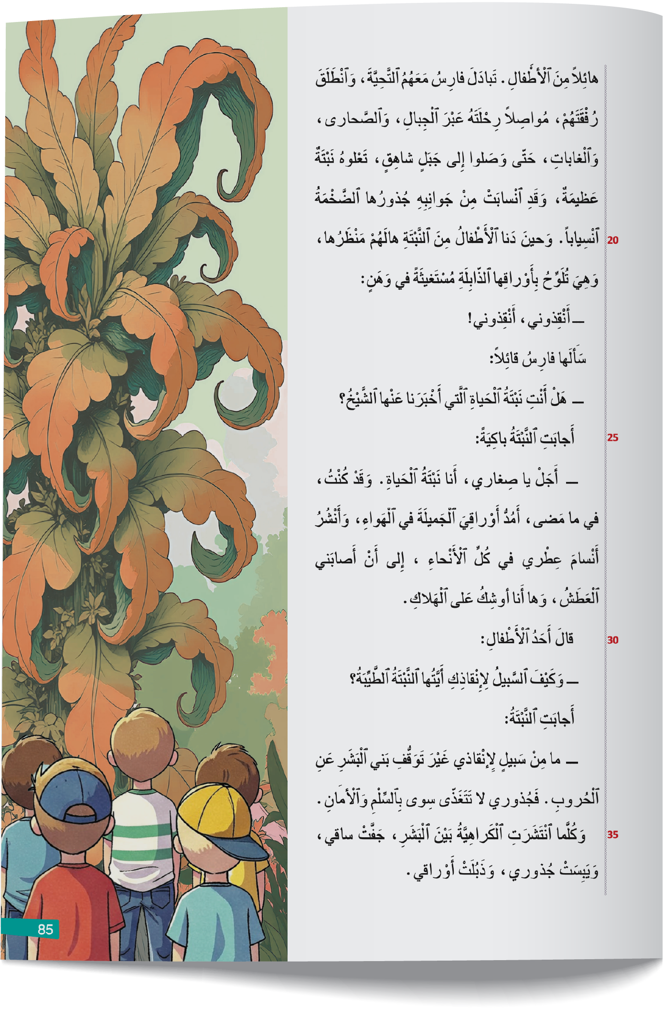
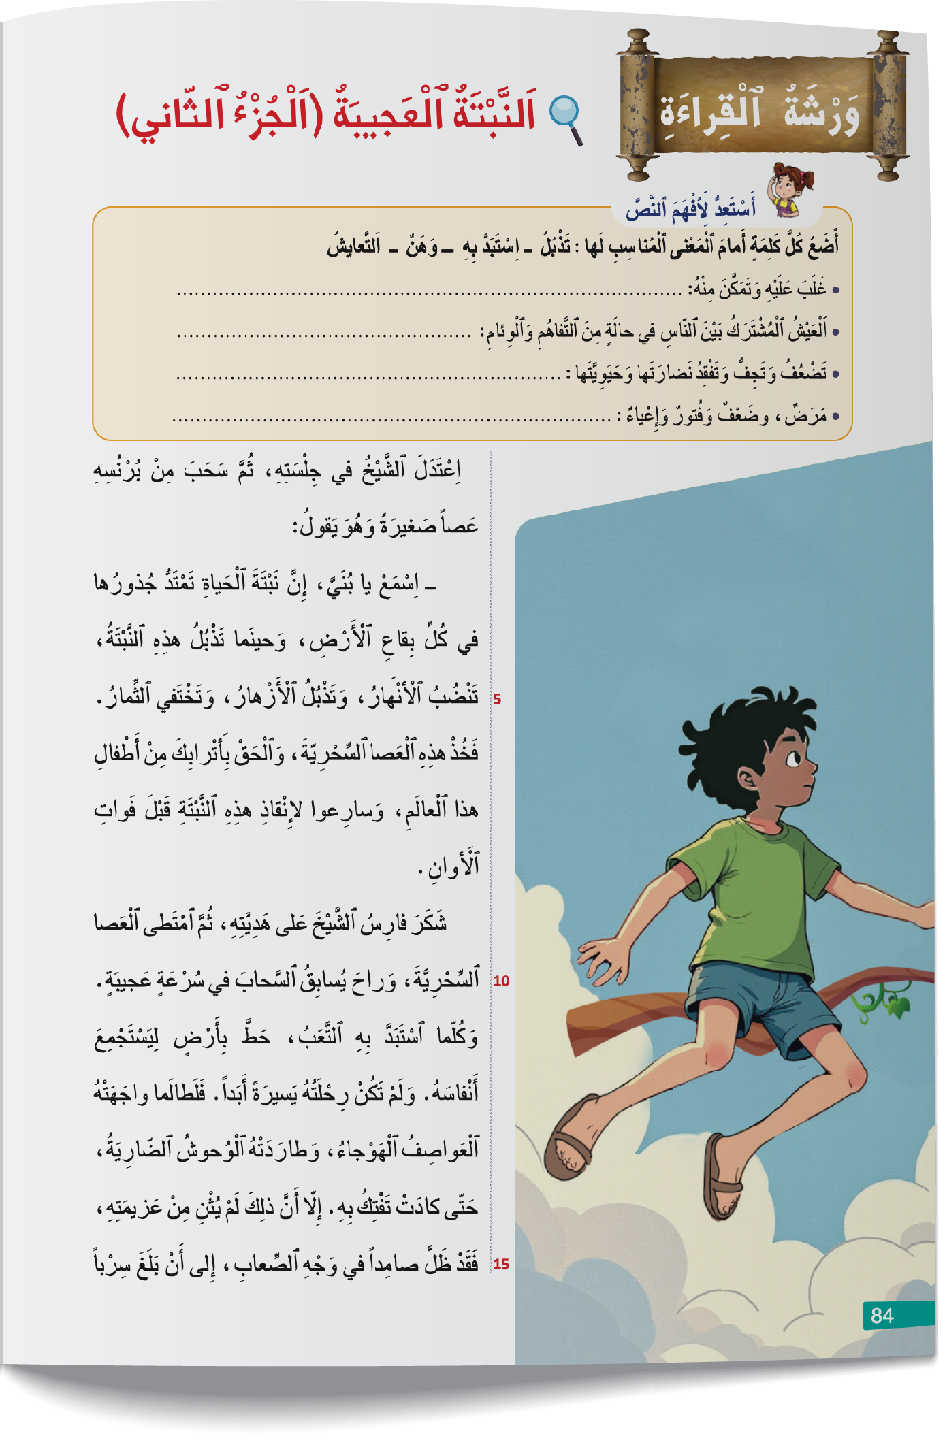
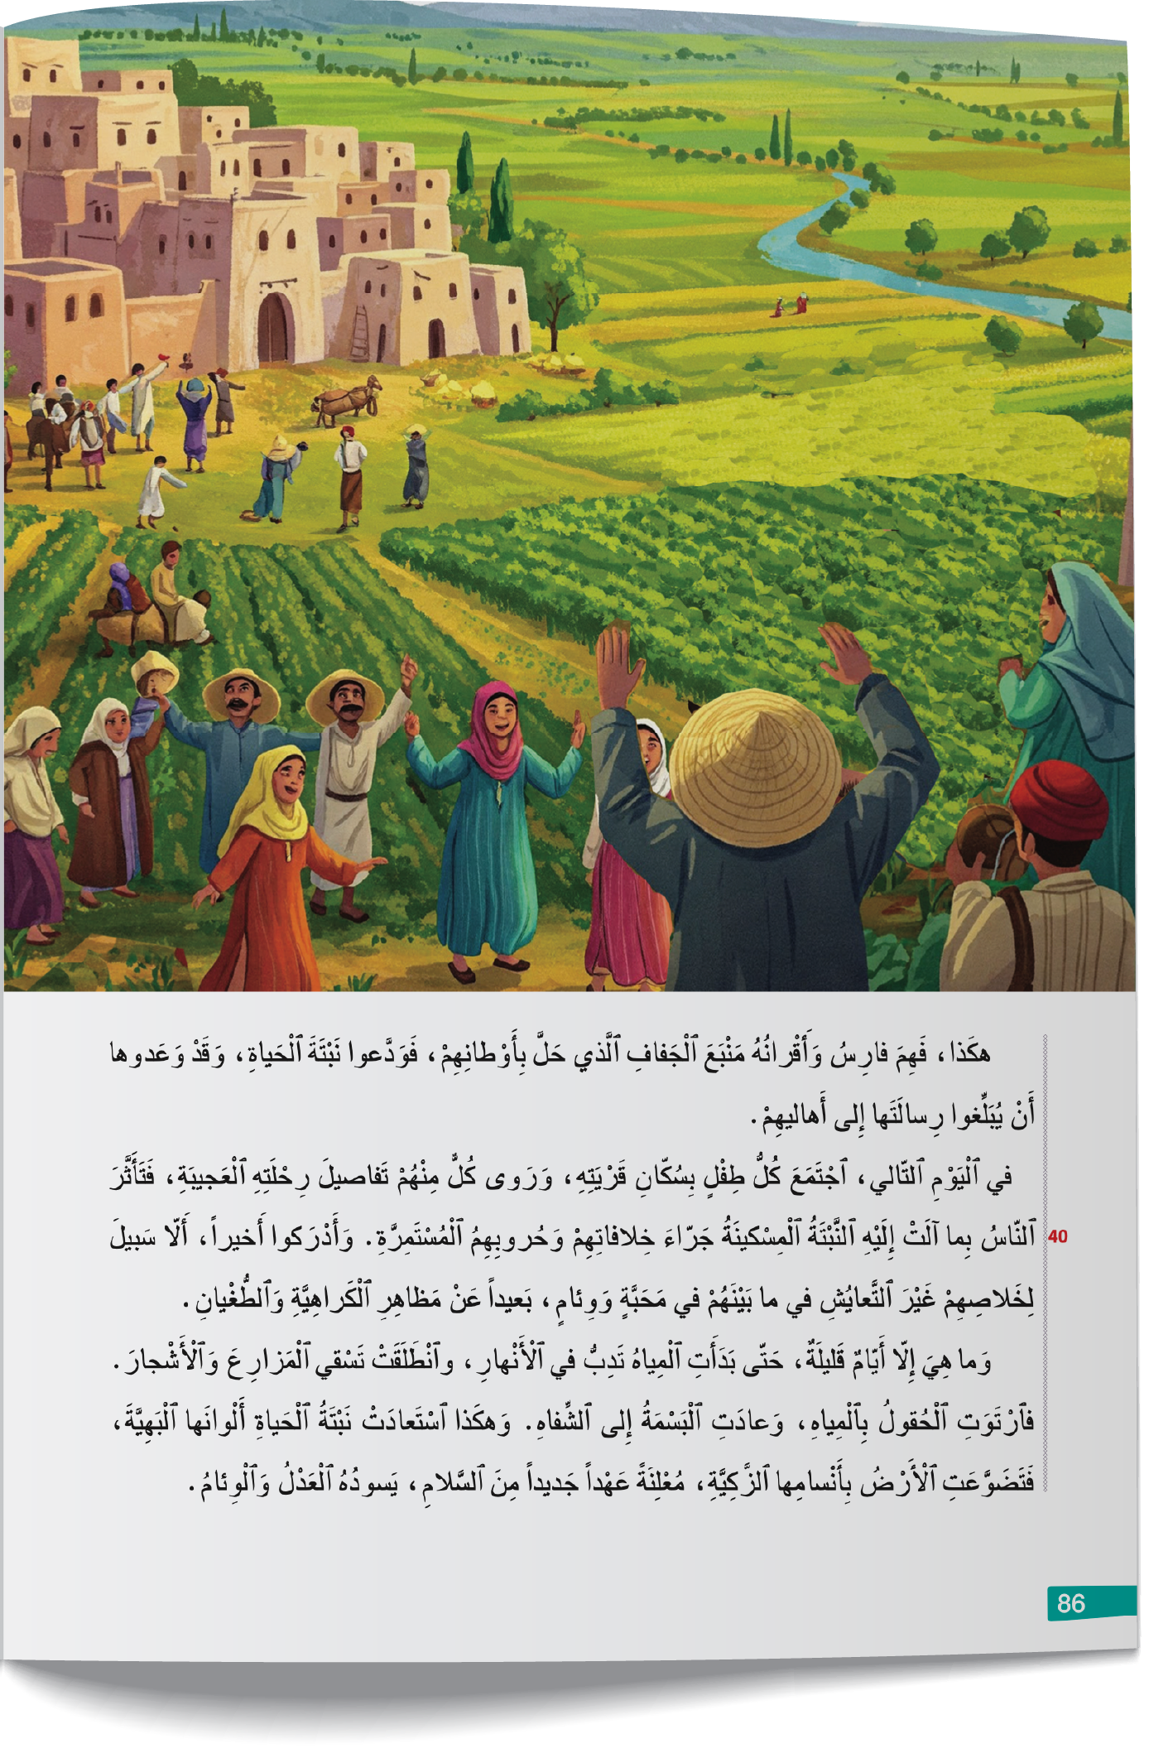
خدوا كراساتكم . ستقرِون النص قراءة صامتة لتحققوا من توقعاتكم.
اختــتام الحــصة
ورشة القراءة 2
ورشة القراءة 1
افتتاح الحصة

Slide 20
من توقع ما جاء في النص؟ أين قرأت ذلك في النص؟
اختــتام الحــصة
ورشة القراءة 2
ورشة القراءة 1
افتتاح الحصة

Slide 21
انتبهوا سنتعرف معا على محتوى النص. من يقرأ السؤال؟ من منكم يجيب؟
اختــتام الحــصة
ورشة القراءة 2
ورشة القراءة 1
افتتاح الحصة
1. ما ٱلْهَدِيَّةُ ٱلَّتي مَنَحَها ٱلشَّيْخُ لِفارِسٍ؟

Slide 22
من يقرأ السؤال الثاني؟ من منكم يجيب؟
اختــتام الحــصة
ورشة القراءة 2
ورشة القراءة 1
افتتاح الحصة
2. كَيْفَ كانَتْ حالَةُ ٱلنَّبْتَةِ ٱلْعَجيبَةِ عِنْدَما وَصَلَ إِلَيْها فارِسٌ وَرِفاقُهُ؟

Slide 23
سأقرأ النص ؛ تابعوا معي ؛ سطروا على مفردات المعجم التي تعلمناها عندما نصل إليها : تذبل / استبد به / وهن / التعايش .
اختــتام الحــصة
ورشة القراءة 2
ورشة القراءة 1
افتتاح الحصة

Slide 24
ورشة القراءة – الحصة 2
ورشة القراءة – الحصة 2
النبتة العجيبة - استراتيجية التلخيص (2).

Slide 25
الان سيقرأ كل واحد منكم فقرة مع احترام قواعد القراءة السليمة. الآخرون يتتبعون. من يقرأ؟
اختــتام الحــصة
ورشة القراءة 2
ورشة القراءة 1
افتتاح الحصة

Slide 26
في هذه الحصة نواصل توظيف استراتيجية تلخيص نص مقروء. من يذكرنا بخطواتها؟
اختــتام الحــصة
ورشة القراءة 2
ورشة القراءة 1
افتتاح الحصة
إسْتْراتيجِيَّةُ تَلْخيصِ ٱلنَّصِّ .

Slide 27
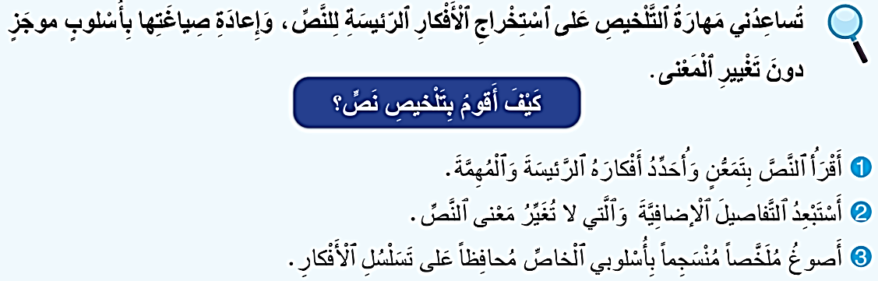
من يقرأ؟
اختــتام الحــصة
ورشة القراءة 2
ورشة القراءة 1
افتتاح الحصة

Slide 28
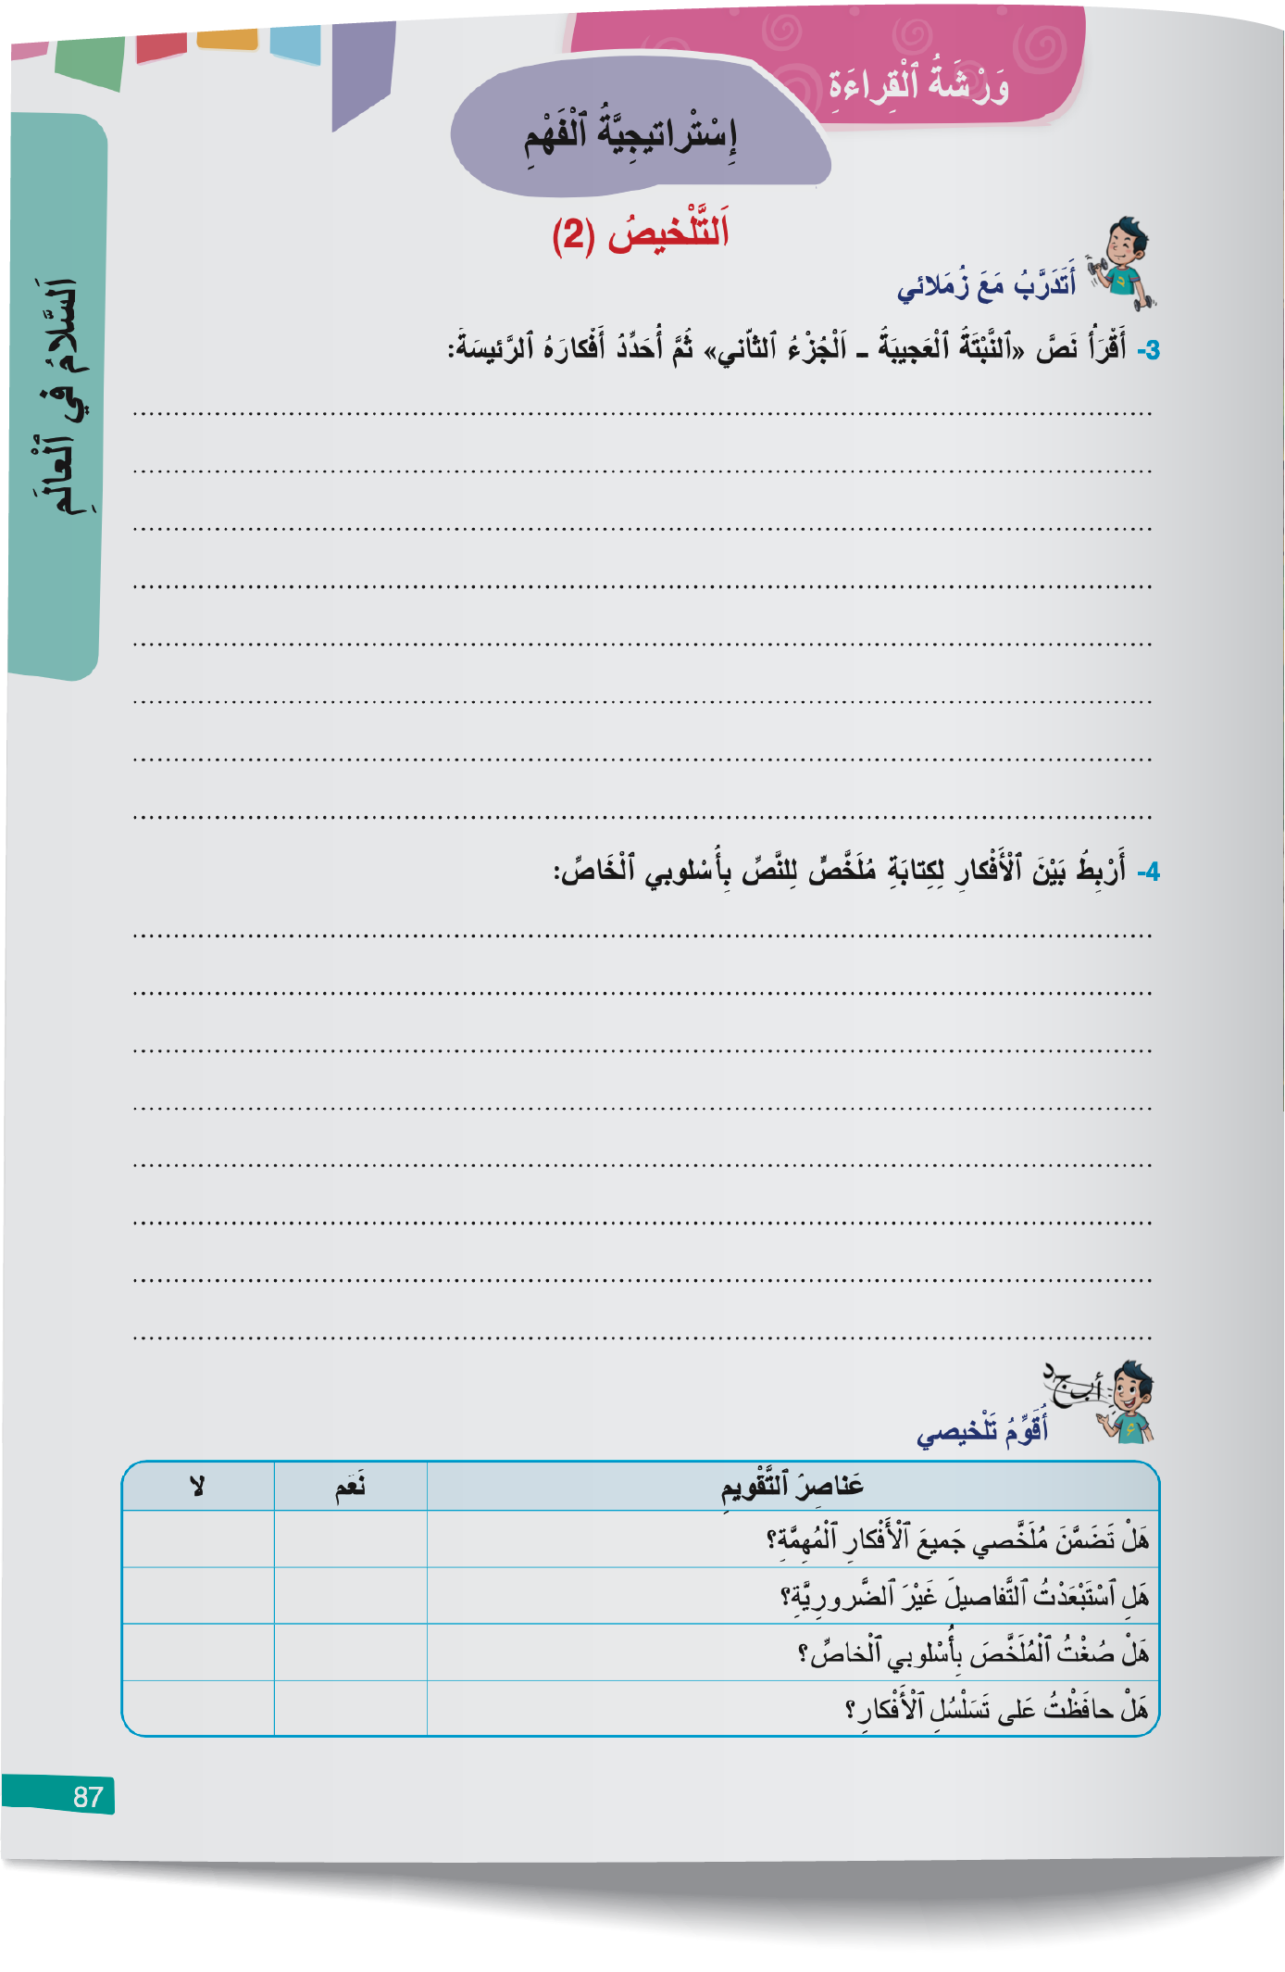
خذوا الصفحة 87 من كراساتكم.
اختــتام الحــصة
ورشة القراءة 2
ورشة القراءة 1
افتتاح الحصة

Slide 29
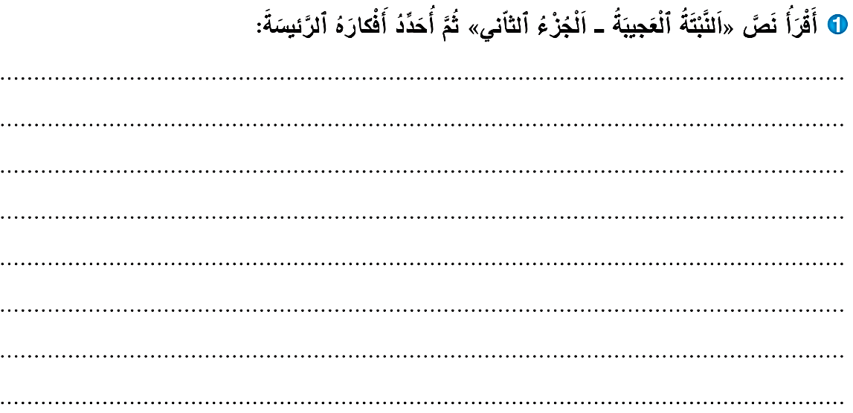
انجزوا النشاط الأول على كراساتكم . عمل ثنائي.
اختــتام الحــصة
ورشة القراءة 2
ورشة القراءة 1
افتتاح الحصة

Slide 30
سأمر بين الصفوف لتقييم إنجازاتكم .معكم 10 دقائق للإنجاز
اختــتام الحــصة
ورشة القراءة 2
ورشة القراءة 1
افتتاح الحصة

Slide 31
لنصحح. من يقرأ جوابه ؟ هل أنتم متفقون؟ من يقترح فكرة أخرى؟
اختــتام الحــصة
ورشة القراءة 2
ورشة القراءة 1
افتتاح الحصة

Slide 32
إليكم هذا المقترح. من يقرأ؟ صححوا.
اختــتام الحــصة
ورشة القراءة 2
ورشة القراءة 1
افتتاح الحصة
1. وَصِيَّةُ ٱلشَّيْخِ لِفارِسٍ بِإِنْقاذِ نَبْتَةِ ٱلْحَياةِ وَمَنْحُهُ إِيّاهُ ٱلْعَصا ٱلسِّحْرِيَّةَ.
2. مُواجَهَةُ فارِسٍ لِلْعَواصِفِ وَٱلْوُحوشِ في رِحْلَتِهِ ٱلشّاقَّةِ رُفْقَةَ أَطْفالِ ٱلْعالَمِ.
3. وُصولُ ٱلْأَطْفالِ إِلى ٱلنَّبْتَةِ ٱلْعَجيبَةِ وَٱسْتِماعُهُمْ لِاسْتِغاثَتِها ٱلذّابِلَةِ.
4. ٱكْتِشافُ اٱأَطْفالِ أَنَّ سَبَبَ ذُبولِ ٱلنَّبْتَةِ هُوَ ٱنْتِشارُ ٱلْحُروبِ وَٱلْكَراهِيَةِ بَيْنَ ٱلْبَشَرِ.
5. عَوْدَةُ ٱلْحَياةِ إِلى ٱلْقُرى بَعْدَ تَعايُشِ ٱلنّاسِ في مَحَبَّةٍ وَسَلامٍ وَوِئام.

Slide 33
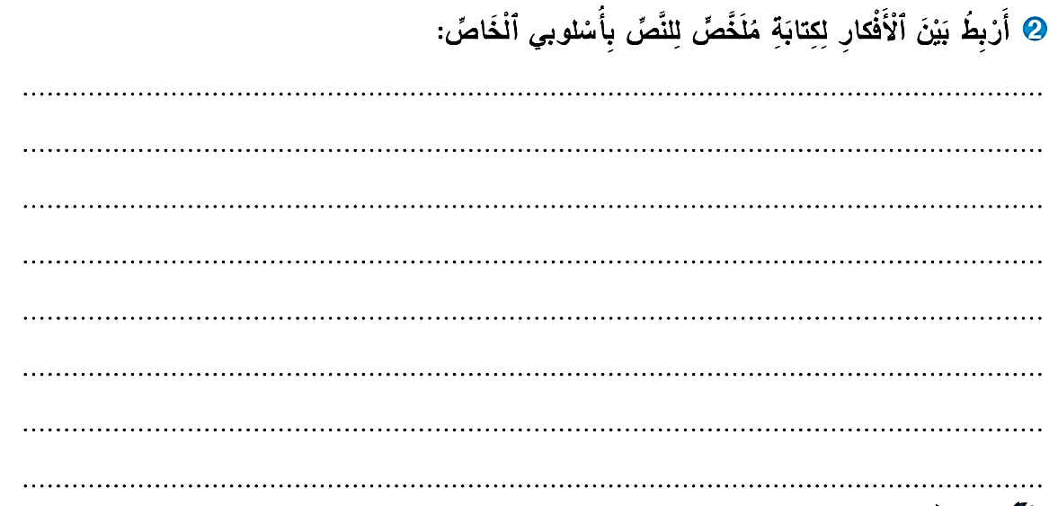
الآن. أنجزوا النشاط التالي. عمل ثنائي
اختــتام الحــصة
ورشة القراءة 2
ورشة القراءة 1
افتتاح الحصة

Slide 34
سأمر بين الصفوف لمساعدتكم
اختــتام الحــصة
ورشة القراءة 2
ورشة القراءة 1
افتتاح الحصة

Slide 35
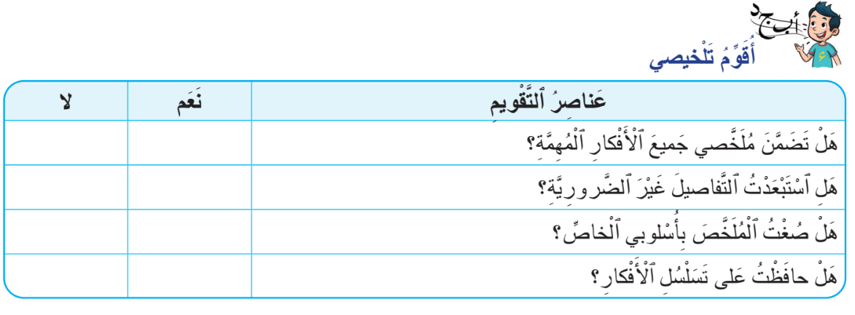
نصحح : من يقدم الملخص الذي قام بإعداده؟ هل أنتم متفقون؟ استعينوا بعناصر الجدول لتقييم عملكم.
اختــتام الحــصة
ورشة القراءة 2
ورشة القراءة 1
افتتاح الحصة

Slide 36
أليكم هذا المقترح . صححوا
اختــتام الحــصة
ورشة القراءة 2
ورشة القراءة 1
افتتاح الحصة
ملَخَّصُ ٱلنَّصِّ
وَصّى ٱلشَّيْخُ فارِساً بِإِنْقاذِ نَبْتَةِ ٱلْحَياةِ، وَمَنَحَهُ عَصاهُ ٱلسِّحْرِيَّةَ لِيُسارِعَ إِلى تَحْقيقِ ٱلْمُهِمَّةِ. انْطَلَقَ فارِسٌ في رِحْلَةٍ شاقَّةٍ، واجَهَ فِيها ٱلْعَواصِفَ وَٱلْوُحوشَ، غَيْرَ أَنَّ عَزِيمَتَهُ لَمْ تَتَزَعْزَعْ حَتّى ٱلْتَقى بِأَتْرابِهِ مِنَ ٱلْأَطْفالِ وَواصَلَ مَعَهُمُ ٱلطَّريقَ. وَحينَ وَصَلوا إِلى ٱلنَّبْتَةِ ٱلْعَجيبَةِ، سَمِعوا ٱسْتِغاثَتَها ٱلذّابِلَةَ وَهِيَ تَطْلُبُ ٱلْإِنْقاذَ. فَٱكْتَشَفوا أَنَّ سَبَبَ ذُبولِهَا هُوَ ٱنْتِشارُ ٱلْحُروبِ وَٱلْكَراهِيَةِ بَيْنَ ٱلْبَشَرِ، إِذْ لا تَتَغَذّى جُذورها إِلّا بِٱلسَّلامِ وَٱلْأَمانِ. فَبَلَّغَ ٱلْأَطْفالُ ٱلرِّسالَةَ إِلى أَهاليهِمْ، فَنَبَذَ ٱلنّاسُ ٱلْخِلافاتِ وَتَعايَشوا في مَحَبَّةٍ وَوِئامٍ، فَعادَتِ ٱلْحَياةُ إِلى ٱلْأَرْضِ، وَأَشْرَقَ عَهْدٌ جَديدٌ مِنَ ٱلسَّلامِ وَٱلْعَدْلِ.

Slide 37
اختتام الحصة
اختتام الحصة
ماذا تعلمتم اليوم؟
واجباتكم المنزلية.

Slide 38
من يذكرنا بتعاريف هذه الكلمات؟
اختــتام الحــصة
ورشة القراءة 2
ورشة القراءة 1
افتتاح الحصة
اَلتَّعايُشُ
وَهَنٌ
اِسْتَبَدَّ بِهِ
تَذْبُلُ

Slide 39
من يذكرنا بخطوات استراتيجية التلخيص؟
اختــتام الحــصة
ورشة القراءة 2
ورشة القراءة 1
افتتاح الحصة
إسْتْراتيجِيَّةُ تَلْخيصِ ٱلنَّصِّ.

Slide 40

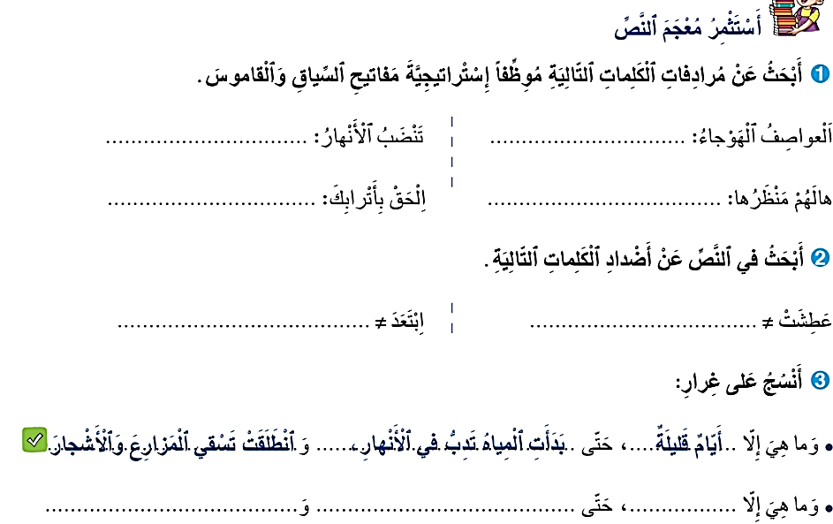
أنجزوا نشاط المعجم في منازلكم. الصفحة 88
اختــتام الحــصة
ورشة القراءة 2
ورشة القراءة 1
افتتاح الحصة

Slide 41
الفائزون بنجمة السلوك الجيد هم : ............................................
اختــتام الحــصة
ورشة القراءة 2
ورشة القراءة 1
افتتاح الحصة

Slide 42

إلى اللقاء في الحصة المقبلة
اختــتام الحــصة
ورشة القراءة 2
ورشة القراءة 1
افتتاح الحصة

Slide 43

بناء على إنجازات المتعلمين خلال الممارسة المستقلة
ما تقديرك لنسبة التحكم في هدف الدرس؟
تسجل النسبة على صفحة اليوم من مذكرة الأستاذ.

